Slide 1
L’algebra come strumento di pensiero
Riflessioni didattiche
Domingo Paola
Liceo «G. Bruno» - Albenga
Genova – Ottobre 2015

Slide 2
Struttura dell’intervento
L’insegnamento-apprendimento dell’algebra nella scuola secondaria in Italia: un insuccesso (in)atteso
Che fare? Qualche proposta per affrontare il problema, fondata su quadri di riferimento teorici consolidati nella ricerca in didattica
Conclusioni: una spiegazione personale del perché di un insuccesso (in)atteso

Slide 3
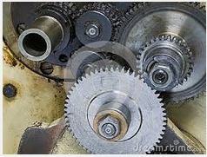
L’insegnamento-apprendimento dell’algebra nella scuola secondaria in Italia: un insuccesso (in)atteso
Prassi didattica
Ricerca didattica
Studi internazionali
Valutazioni internazionali e nazionali
C’è qualche problema nell’insegnamento-apprendimento dell’algebra

Slide 4
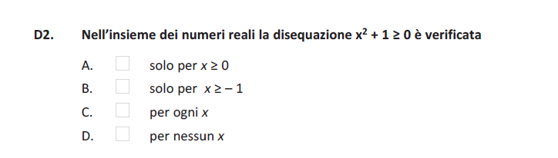


INVALSI, SNV 2015, L10
Dare senso a una formula

Slide 5
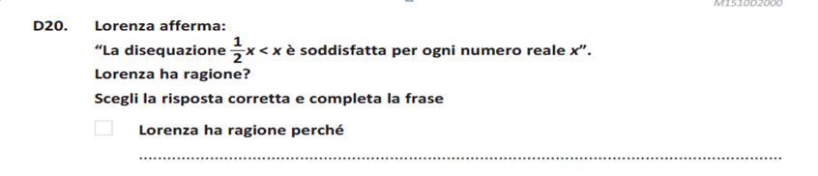

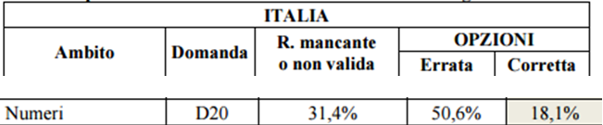
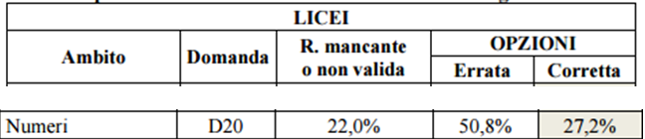

Slide 6
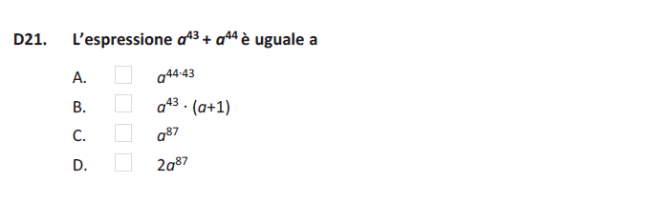
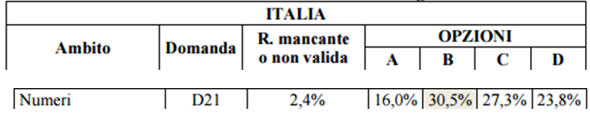
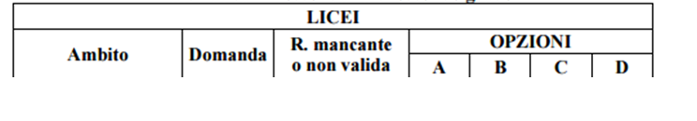


Slide 7
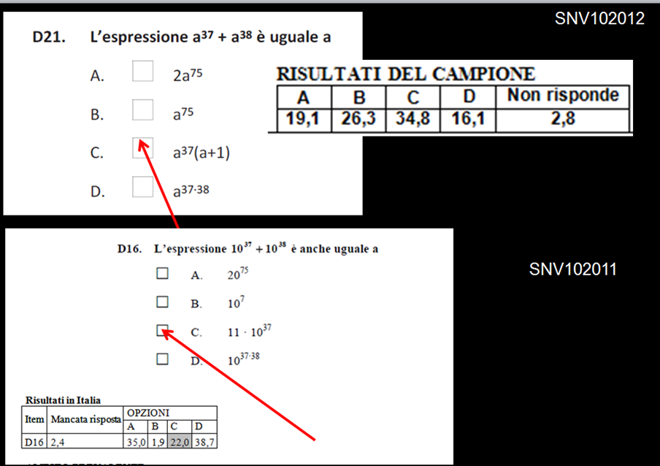

Slide 8
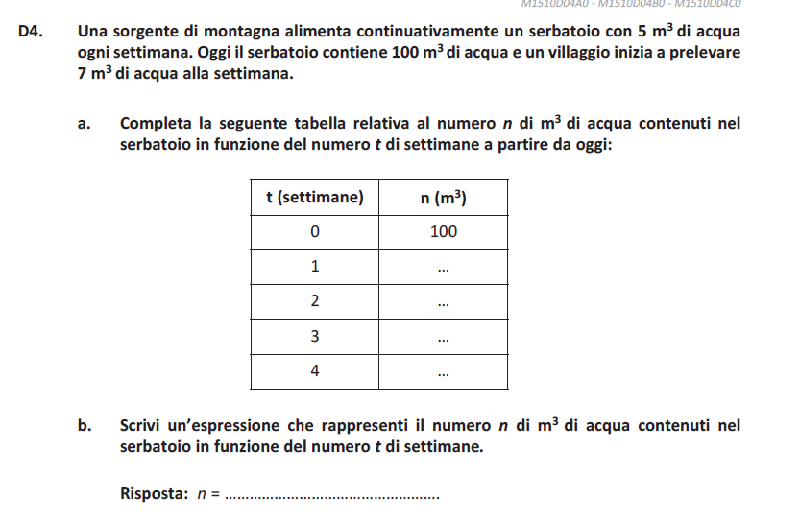
INVALSI, SNV 2015, L10
«Mettere in formula»

Slide 9
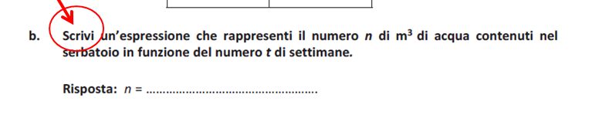



Slide 10
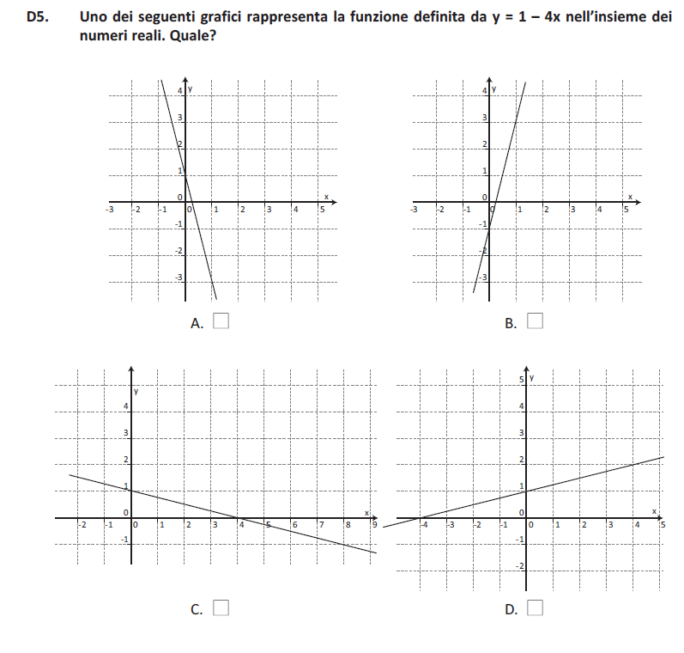
INVALSI, SNV 2015, L10
«Conversione da registro simbolico a grafico»

Slide 11
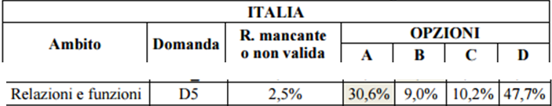
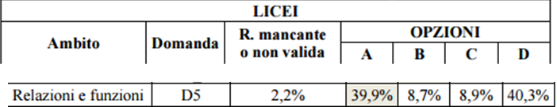

Slide 12
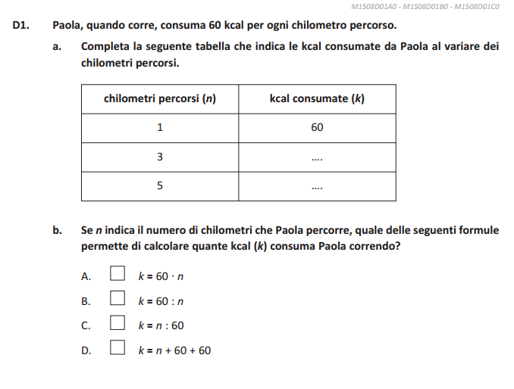
CHE COSA ACCADE NELLA PROVA NAZIONALE?
PN 2015

Slide 13
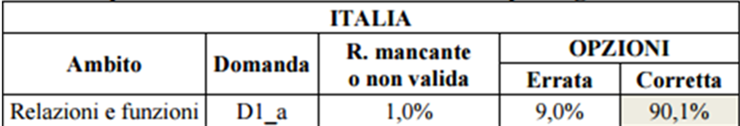
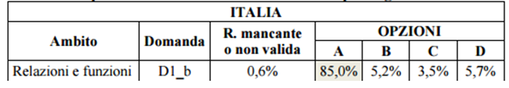

Slide 14
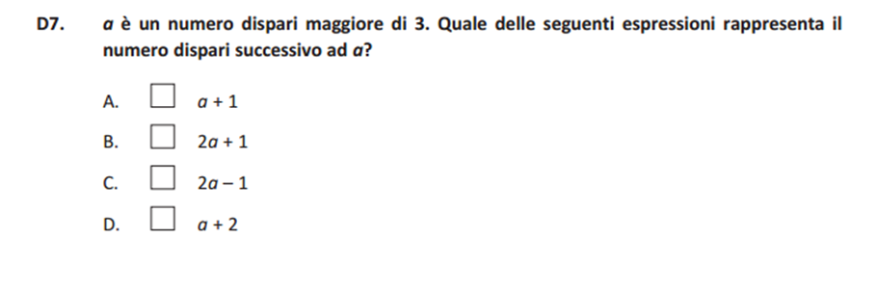
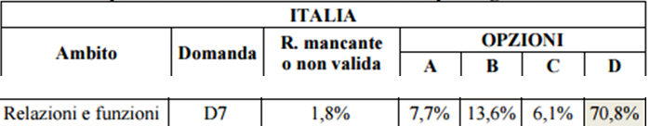
PN 2015

Slide 15
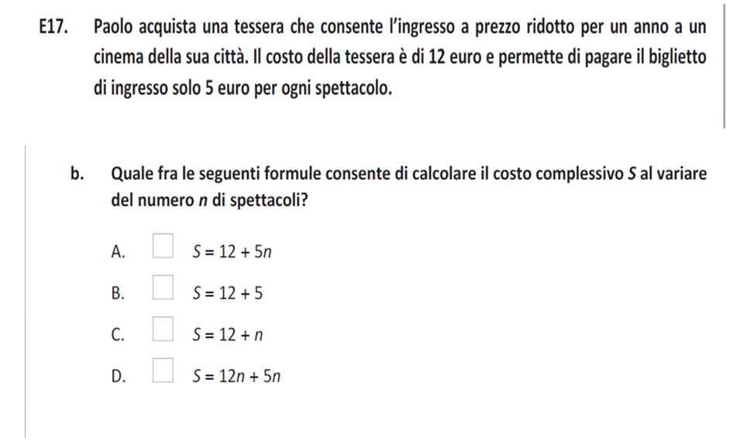

PN 2012

Slide 16
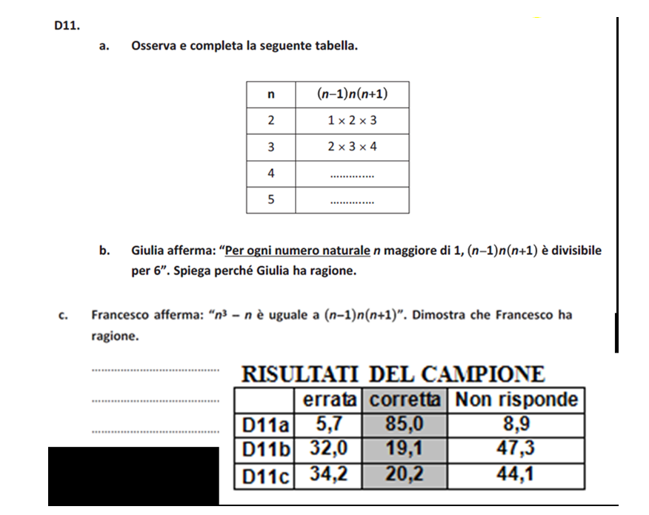
INVALSI, SNV 2012, L10
«Algebra e argomentazione»

Slide 17
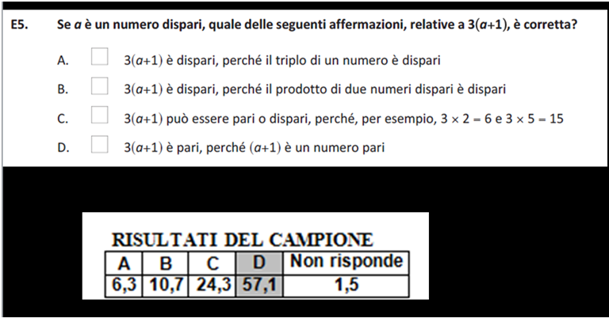
INVALSI, PN 2012, L10
«Algebra e argomentazione»

Slide 18
Sembra che le competenze legate all’algebra come strumento di rappresentazione, di generalizzazione e di giustificazione decadano, invece di aumentare, nel tempo.
Perché?
Che fare?

Slide 19
Una didattica sensata dell’algebra:
l’algebra come strumento di pensiero
Il problema è quello di sviluppare una opportuna didattica in cui gli allievi imparino a diventare padroni del senso dei simboli che usano, evitando il semplice addestramento per memorizzare regole e meccanismi formali, il quale favorisce invece l'idea che il senso di una formula e delle trasformazioni su di essa consista soltanto nella sua struttura sintattica

Slide 20
Il problema va studiato:
- da un punto di vista epistemologico (la dialettica processi computazionali e oggetti astratti)
- da un punto di vista cognitivo (l’attenzione alle fasi di interiorizzazione, condensazione e reificazione di un oggetto matematico)
- da un punto di vista didattico (opportune strategie, come l’apprendistato cognitivo e il laboratorio di matematica)

Slide 21
Un elenco di abilità che sono indice di una buona padronanza dell’algebra come strumento di pensiero e alcuni esempi che illustrano tali abilità.
Essere capaci di gestire la tensione fra la trasparenza di un simbolo e la sua capacità di essere manipolato.
Sapere quando utilizzare la funzione algoritmica (sintattica) e la funzione simbolica (semantica) del linguaggio dell'algebra.
Trasformare formule in altre di significato equivalente, ma di senso non equivalente
Scegliere opportunamente i simboli (“mettere in formula”)
Controllare ed esercitare la manipolazione formale in modo flessibile, finalizzandola all’obiettivo da raggiungere
Riconoscere il diverso statuto delle lettere in una formula

Slide 22
Indicazioni didattiche
Cercare di equilibrare la richiesta di trasformazioni sintattiche di espressioni algebriche, tipica della prassi didattica, con la richiesta di produzione di espressioni e loro successiva interpretazione.
Equilibrare la direzione flessibile e orientata a uno scopo (per esempio per dimostrare, per modellizare, per generalizzare, per risolvere problemi) con la semplificazione meccanica di espressioni.
La didattica laboratoriale.

Slide 23
Alcuni esempi di attività
Che cosa si può dire, rispetto alla divisibilità, della somma di due numeri dispari consecutivi?
Verifiche empiriche
Indicare un numero dispari con d.
d + d = 2d numero pari
d + (d + 2) numero pari
3) 2n – 1 + 2n + 1 = 4n oppure
2n + 1 + 2n + 3 = 4n + 4 oppure
“è il doppio del numero pari che sta in mezzo”

Slide 24
Alcuni esempi di attività
Si consideri un rettangolo; che accade alla sua area se un lato diminuisce del 10% e l'altro aumenta del 10%?
10 cm
9 cm
20 cm
22 cm
È solo con il ricorso al linguaggio algebrico che la situazione può essere interpretata in forma chiara e incontrovertibile: se il rettangolo di partenza ha lati di lunghezza a e b, l'area del secondo rettangolo vale 1,1a . 0,9b = 0,99ab cioè l'area diminuisce dell'1%.

Slide 25
Alcuni esempi di attività
Che cosa si può dire del prodotto di tre numeri naturali consecutivi?
(n – 1) n (n +1) = n³ – n ….?

Slide 26
Alcuni esempi di attività
Considera il predecessore del quadrato di un numero dispari. Che cosa si può dire sulla sua divisibilità?
Che cosa ci dicono le seguenti formule fra loro equivalenti?
(2n+1)² – 1
4n(n + 1)
4n ² + 4n
Formule equivalenti relativamente al significato, ma non equivalenti relativamente al senso.
L’ultima suggerisce che si può dire che si ottiene sempre un multiplo di 8

Slide 27
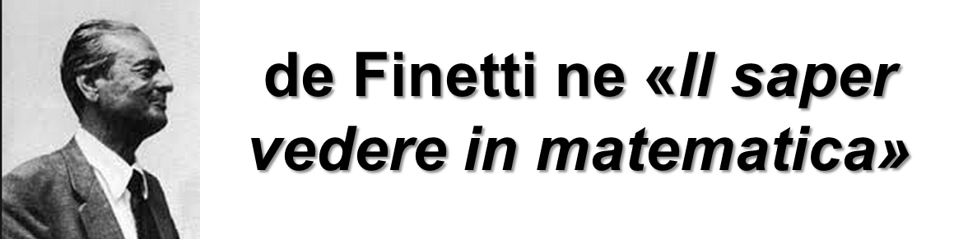
Alcuni esempi di attività
Quanto vale la somma dei primi due numeri naturali maggiori di zero? E dei primi tre? E dei primi quattro? Quanto vale la somma dei primi cento numeri naturali maggiori di 0? Cercate un modo per esprimere la somma dei primi n numeri naturali maggiori di 0. Cercate di giustificare la vostra risposta.

Slide 28
«la somma è 5050, perché accoppiando gli addendi (primo e ultimo: 1 e 100; secondo e penultimo: 2 e 99; e poi 3 e 98, ecc., fino a 49 e 52 ed a 50 e 51) si hanno 50 coppie, ciascuna di somma 101. In altra forma: è lo stesso che se i 100 addendi avessero tutti il medesimo valore 0.5 (1+100) = 50.5, semisomma del primo e dell’ultimo.
[…] E saper vedere le cose semplici e degnarsi di rifletterci sopra è la cosa più importante …»

Slide 29
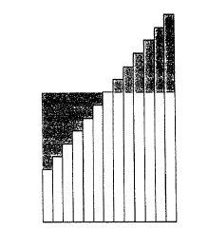
«…Il ragionamento di Gauss bambino consiste nel notare, riferendosi alla figura, che tratti di rettangoli sorpassanti il livello medio sono identici a quelli mancanti dal lato opposto»

Slide 30
Formula inserita nella cella B2
«=B1+A2»

Slide 31
S(n) = an² + bn + c
S(n) =

Slide 32
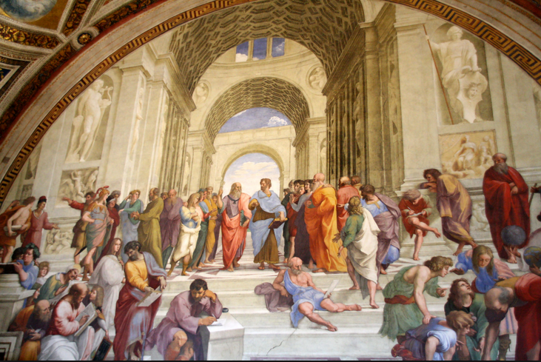
Giustificazione e dimostrazione

Slide 33
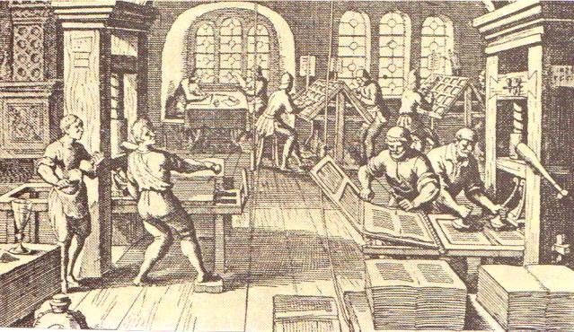
Il laboratorio di matematica come bottega artigiana
… e i suoi ingredienti …

Slide 34
La fatica, ma non la noia
Quanti esempi di didattica laboratoriale!
Gli strumenti
Il sapere istituzionale sull’argomento e la problematica storico epistemologica
L’attenzione agli aspetti cognitivi
Le indicazioni curricolari, il contesto in cui si opera e le risorse disponibili
Le attività e la didattica lunga
Perché? … Che cosa accadrebbe se …?

Slide 35
Tutto ciò discende da alcune convinzioni …

Slide 36
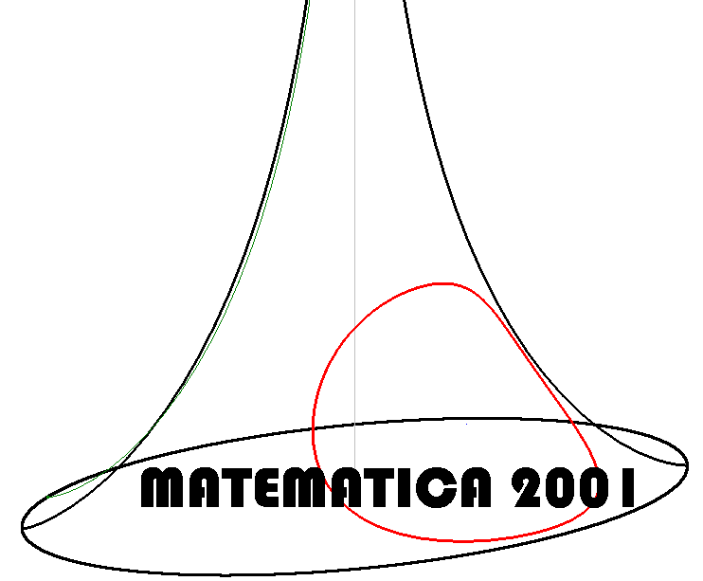
1. La formazione di un curricolo scolastico non può prescindere dal considerare sia la funzione strumentale, sia la funzione culturale della matematica: strumento essenziale per una comprensione quantitativa della realtà da un lato, e dall’altro un sapere logicamente coerente e sistematico, caratterizzato da una forte unità culturale. Entrambi gli aspetti sono essenziali per una formazione equilibrata degli studenti.
Ministero
dell’Istruzione,
dell’Università
e della Ricerca
Direzione
Generale
Ordinamenti
Scolastici
matematica 2003
Unione
Matematica
Italiana
La Matematica
per il cittadino
Società
Italiana di
Statistica
Attività didattiche e
prove di verifica per
Liceo
un nuovo curricolo di
Scientifico
matematica
Statale
“A.
Vallisneri
”
Ciclo secondario
Lucca

Slide 37
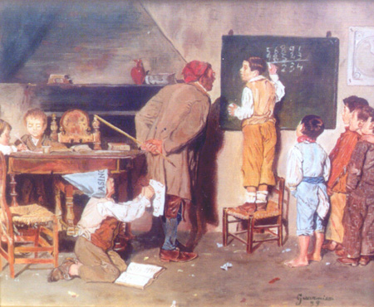

2. Compito dell’azione didattica è quello di favorire il passaggio da forme di conoscenza tacite, a forme consapevoli, mediante attività di riflessione sulle esperienze individuali e collettive.
È quello di far comprendere il ruolo e la funzione del sapere teorico.

Slide 38
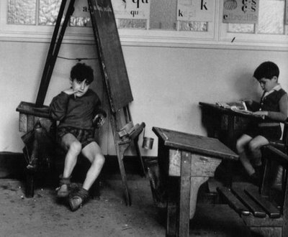
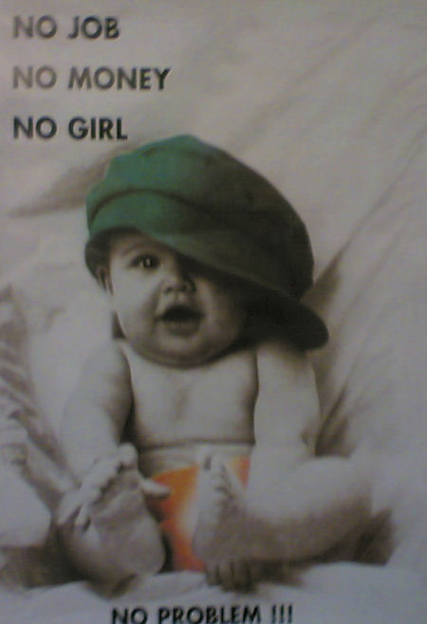
3. La scuola non può più
permettersi di essere selettiva:
No alla selezione esplicita
No alla selezione nascosta

Slide 39
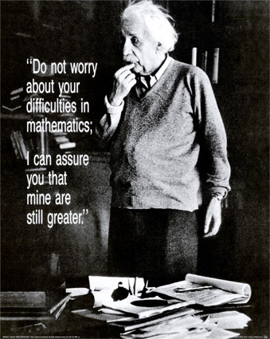
4.
Per svolgere oggi la professione docente è necessario, insieme a un costante e moderato esercizio critico della ragione, un …meditato ottimismo della volontà

Slide 40
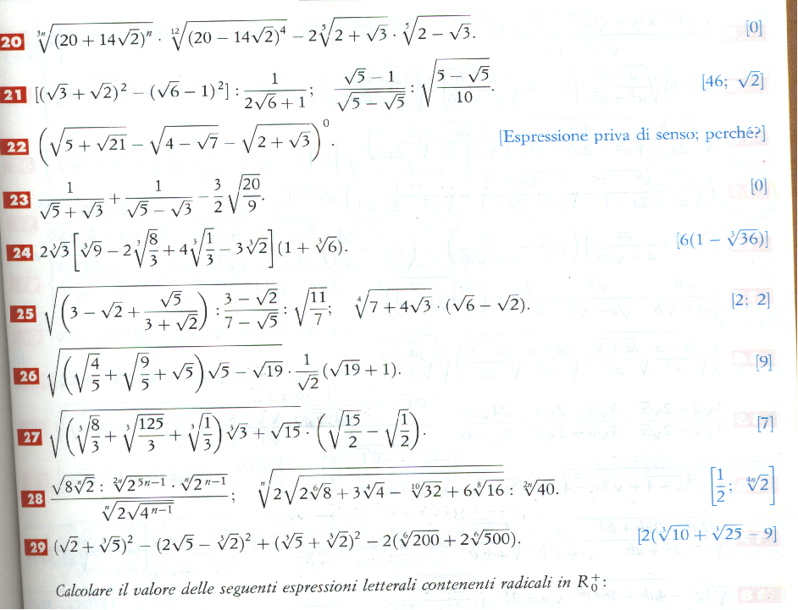
Conclusioni: una spiegazione personale del perché di un insuccesso (in)atteso

Slide 41
Il problema è l’addestramento imposto
Se l’attività di addestramento non è realizzata con la consapevolezza della sua finalità non solo è inutile, ma controproducente e gioca contro la crescita formativa

Slide 42
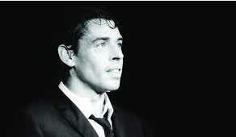
Pour créer des chansons, c'est plus de la transpiration que de l'inspiration,1% d’inspiration pour 99% de transpiration…

Slide 43
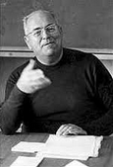
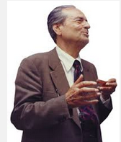
C'è chi educa
guidando gli altri come cavalli passo per passo;
forse c'è chi si sente soddisfatto
quando è così guidato.
C'è chi educa senza
nascondere l'assurdo ch'è nel mondo,
aperto a ogni sviluppo ma tentando di essere franco all'altro come a sé,
sognando gli altri come ora non sono:
ciascuno cresce solo se sognato.
Danilo Dolci
Posso credere una cosa senza capirla: è tutta questione di addestramento! Questa frase… mi torna sempre in mente, come una sensazione paurosa di sconforto, perché mi sembra esprima integralmente la fondamentale e chissà quanto eliminabile stortura che sta effettivamente, anche se non dichiaratamente, alla base di tutta l’imperversante concezione della didattica tradizionale: abituare a imparare e credere senza capire
Bruno de Finetti

